Slide 1

ANÁLISE DA VIABILIDADE DO USO DE XBEE PARA A IMPLEMENTAÇÃO DE UMA REDE MULTI VANTS
UNIVERSIDADE FEDERAL DO RIO GRANDE DO NORTE
CENTRO DE TECNOLOGIA
DEPARTAMENTO DE ENGENHARIA DE COMPUTAÇÃO E AUTOMAÇÃO
CURSO DE ENGENHARIA DE COMPUTAÇÃO
Aluno: Filipe Viana Monteiro
Orientador: Pablo Javier Alsina
Notes:
- FAZER AGRADECIMENTOS
-ORIENTADOR
-MAURICIO
-BANCA JULGADORA

Slide 2
AGENDA
Projeto SpaceVANT
Solução Atual
Solução Proposta
Rede Multi VANTs
Estratégias de Varredura
Formação de Voo
Divisão de Área
Xbee Pro S3 900HP
Modos de Operação
Procedimento Experimental
Resultados Experimentais
Teste em Solo
Teste em Ar a Distância Fixa
Conclusão

Slide 3
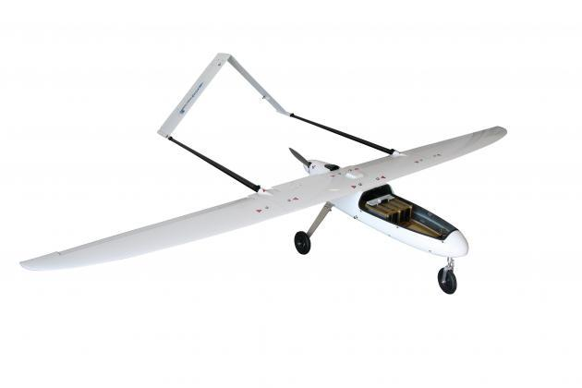
Projeto SpaceVANT
Parceria entre UFRN e CLBI
Solução Atual
Uso de aviões tripulados para varredura da provável área de impacto
Aviões e pilotos cedidos pela Base Aérea de Natal
Solução Proposta
Uso de aeronaves autónomas não tripuladas – VANTs
Rede de comunicação entre VANTs
Estratégias de varredura para diminuir tempo de missão
Notes:
Apresentar problematica do projeto:
- Necessidade de varredura da area provavel de impacto do foguete a ser lançado em busca de embarcações não autorizadas
Comentar a metodologia utilizada atualmente
- Uso de aviões tripulados
- Gastos elevados com manutenção, aquisição e operador
- Agravante do uso de recursos de outra instituição
- Adequar a agenda do CLBI a disponibilidade da base aérea
Foco do estudo na rede de comunição do sistema de varredura multi VANTs

Slide 4
Rede Multi VANTs
Evolução do sistema de um único VANT mais base de controle
Caracteristicas
Escalabilidade
Capacidade de sobrevivência do sistema
Velocidade de execução de missão
Complexidade de controle
Economia de energia

Slide 5
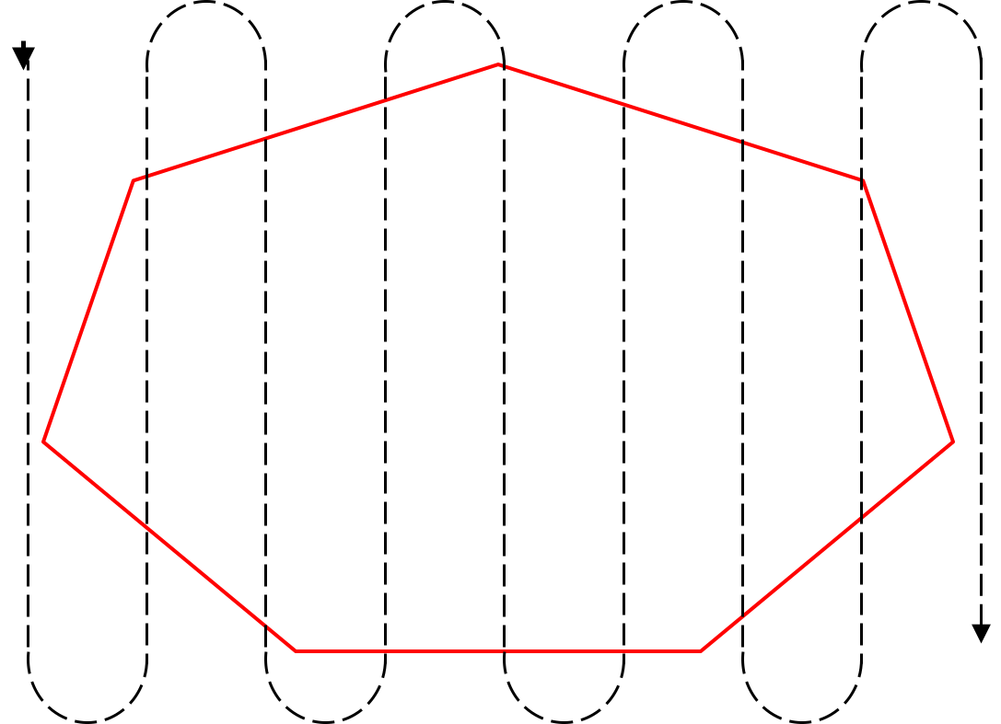
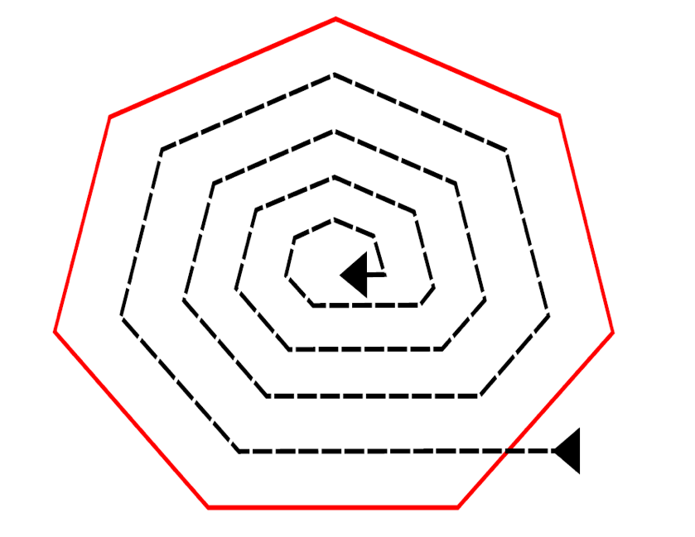
Estratégia de Varredura
Sistema com único VANT e base de controle:
Método vai e volta
Método espiral
Notes:
Literatura possui diversas metodologia/estrategias de varredura para sistema de único VANT/aeronave
- por exemplo as duas aqui mostradas
- Explicar cada uma das estrategias

Slide 6
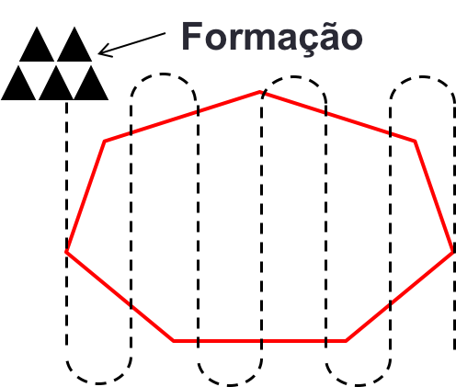
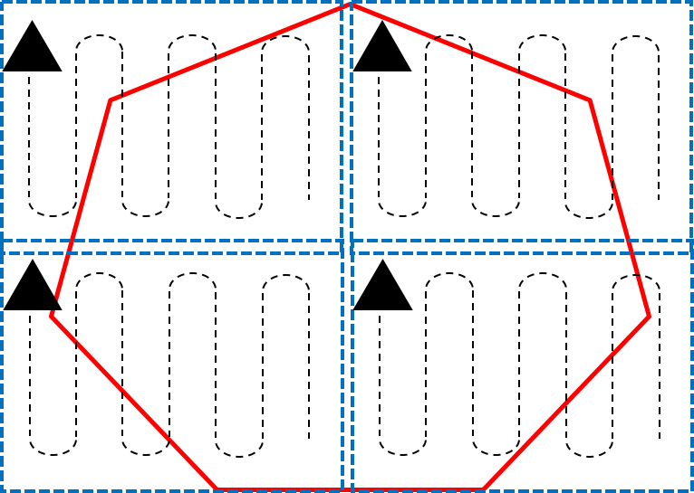
Estratégia de Varredura
Sistema com mútiplos VANTs e base de controle – Multi VANTs:
Formação de voo
subdivisão de área de busca
Notes:
Possibilidades de estrategias para sistemas multi VANTs

Slide 7
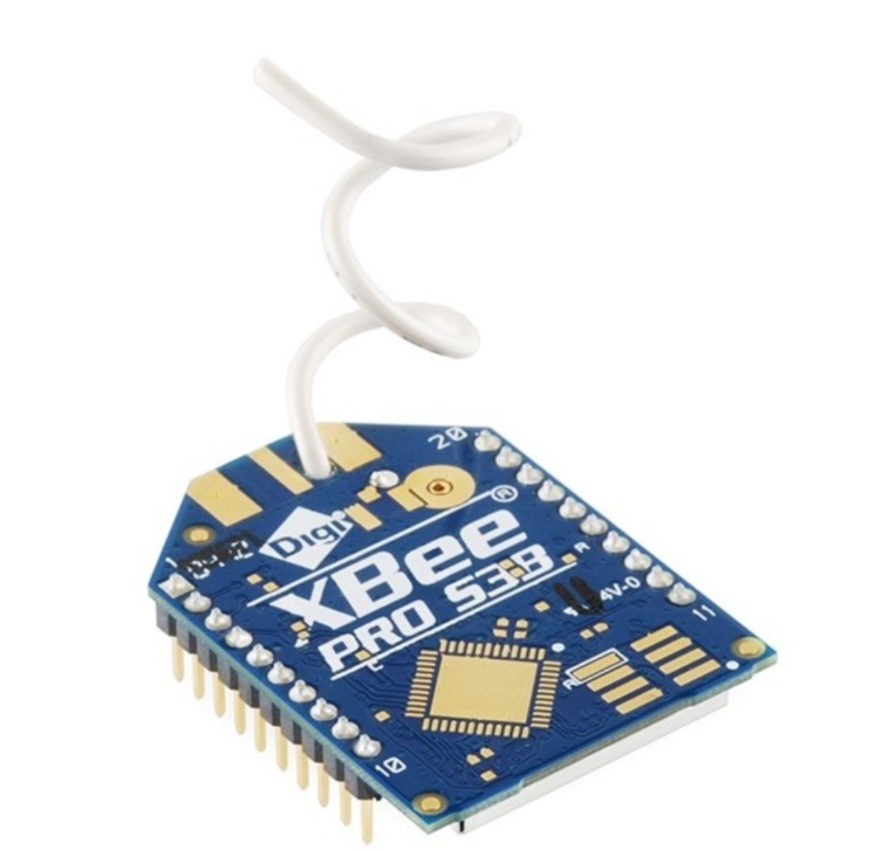
Xbee PRO S3 900HP
Especificações técnicas:
Alcance Indoor
610 metros com taxa de 10 kbps
305 metros com taxa de 200 kbps
Alcance outdoor
15,5 km com taxa de 10 kbps
6,5 Km com taxa de 200 kbps
Interface de dados
UART
SPI
Notes:
Pretende-se utilizar o protocolo Xbee para implementar a solução
Explicar especificidades do módulo Xbee adquirido

Slide 8
Xbee PRO S3 900HP
Modos de Operação
AT Command Mode
Mais básico método de configuração de módulo
Comando +++ para iniciar
Disponível somente via interface UART
Transparent Mode
Módulo recebe dados de forma serial
Organização em frames por parte do módulo
Comunicação ponto a ponto
Disponível somente via interface UART

Slide 9
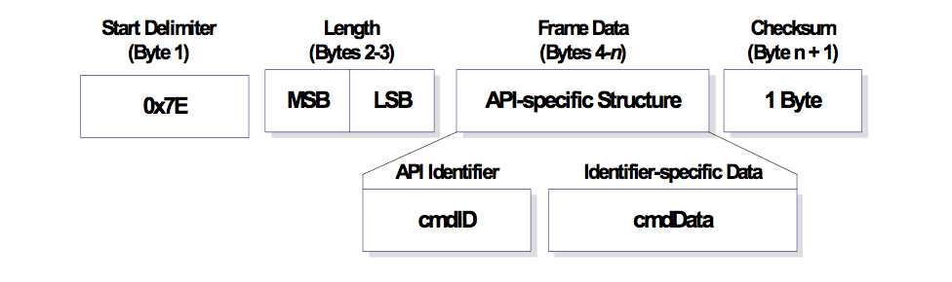
Xbee PRO S3 900HP
Modos de Operação
API Mode
Módulo recebe informação em formato de frame
Indicado para implementação de rede mesh
Disponível para interface SPI e UART
Estrutura do frame do API mode
Notes:
Estrutura do frame a ser transmitido
- Byte indicador de começo do frame
- Dois bytes que indicam o tamanho do frame sendo transmitido
- Carga/payload do frame transmitido
- Byte para indicação do tipo do frame, e.g. comando de configuração, envio de mensagem, …
- Por fim um byte para realizar operação checksum para garantir integridade do frame transmitido

Slide 10
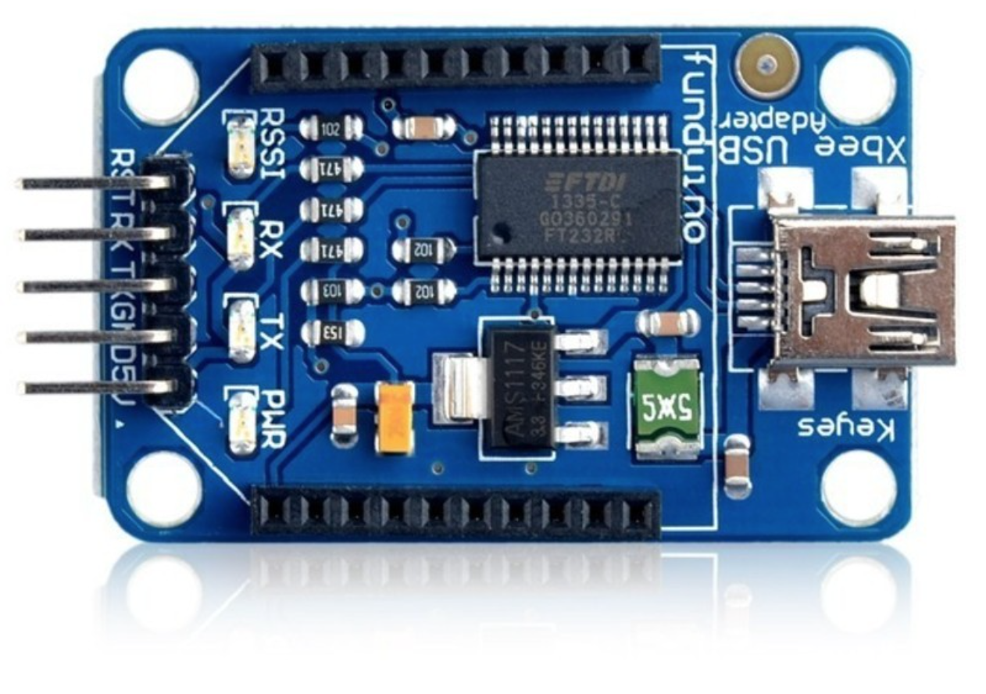
Procedimento Experimental
Tecnologias Utilizadas
Xbee Explorer
Interface módulo Xbee -> outros dispositivos
Acesso via micro usb
Pinos com espaçamento padrão protoboard
Comunicação
Alimentação
Reset

Slide 11
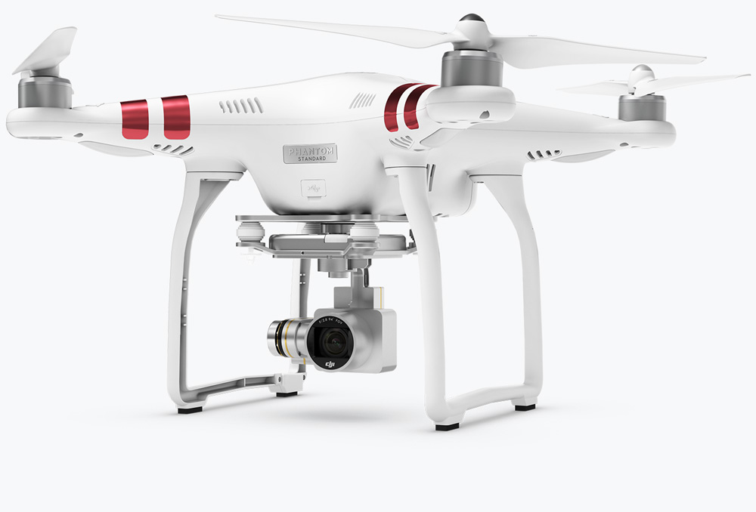
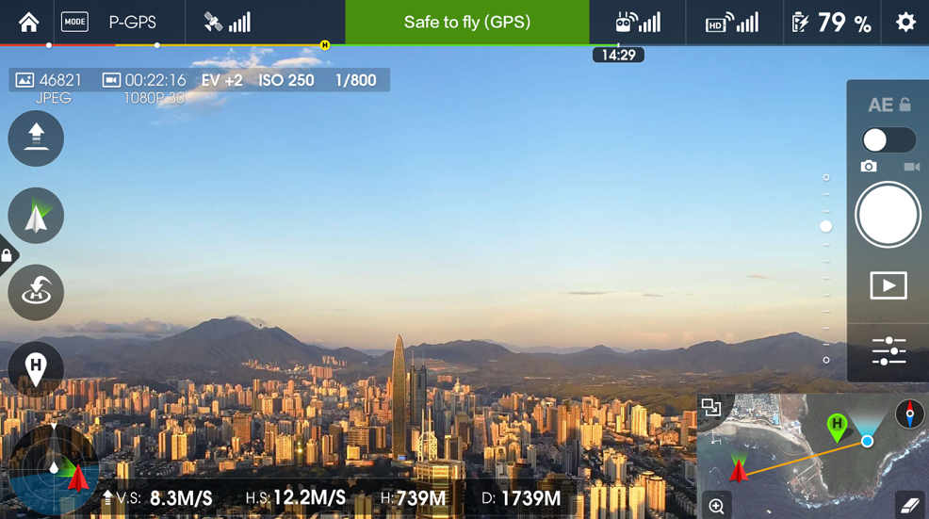
Procedimento Experimental
Tecnologias Utilizadas
Phanton 3 Standard
Quadrirrotor comercial
Remotamente controlado
App DJI Go

Slide 12
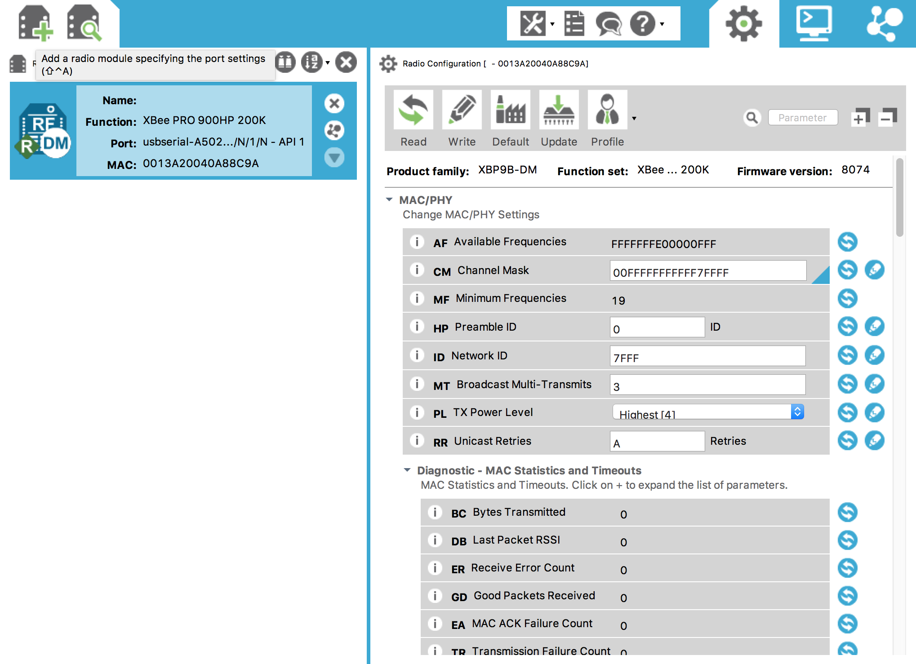
Procedimento Experimental
Tecnologias Utilizadas
XCTU
Software fornecido pela Digi International
Configuração dos parâmetros do módulo Xbee
Testes de desempenho de rede
Força de sinal
Taxa de transferência

Slide 13
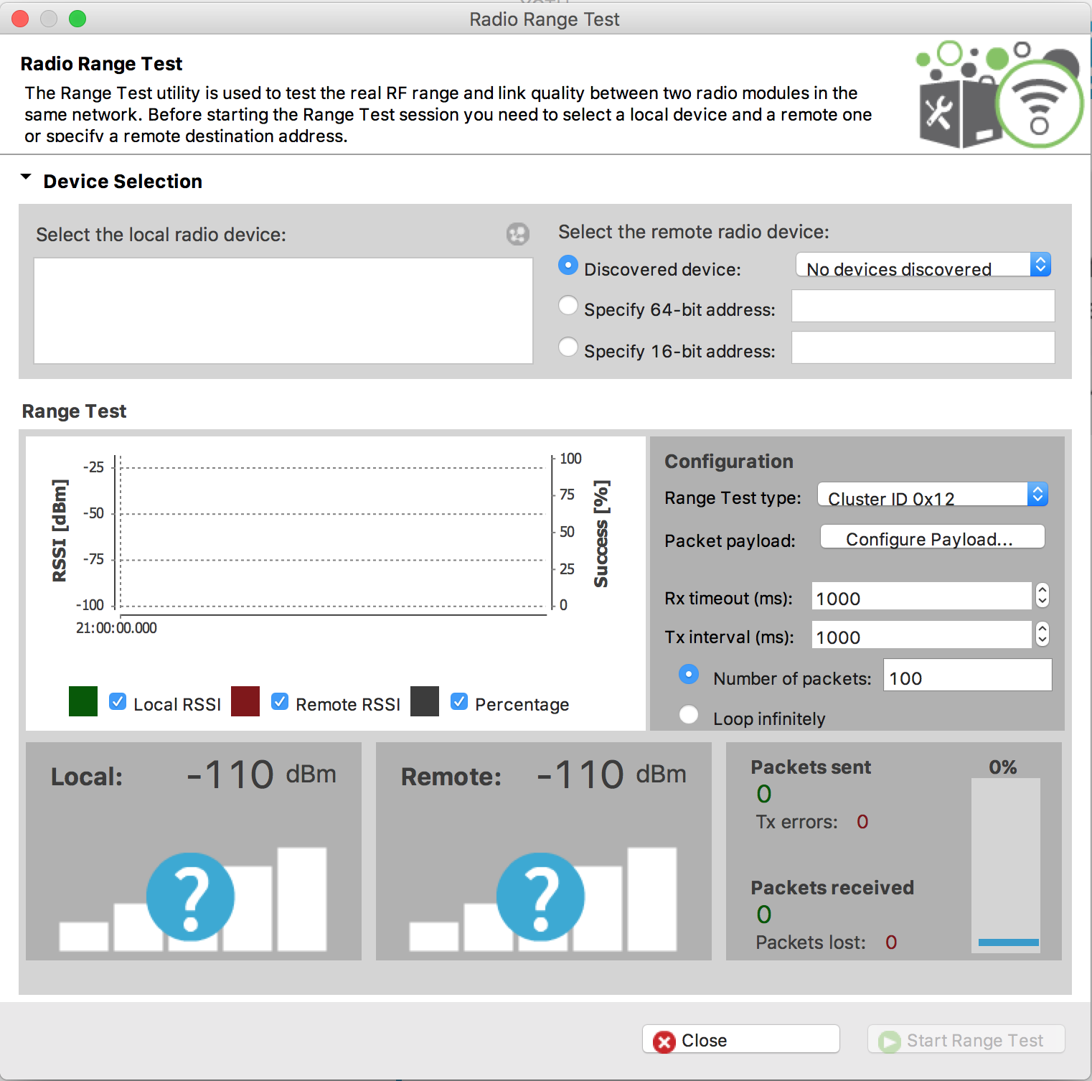
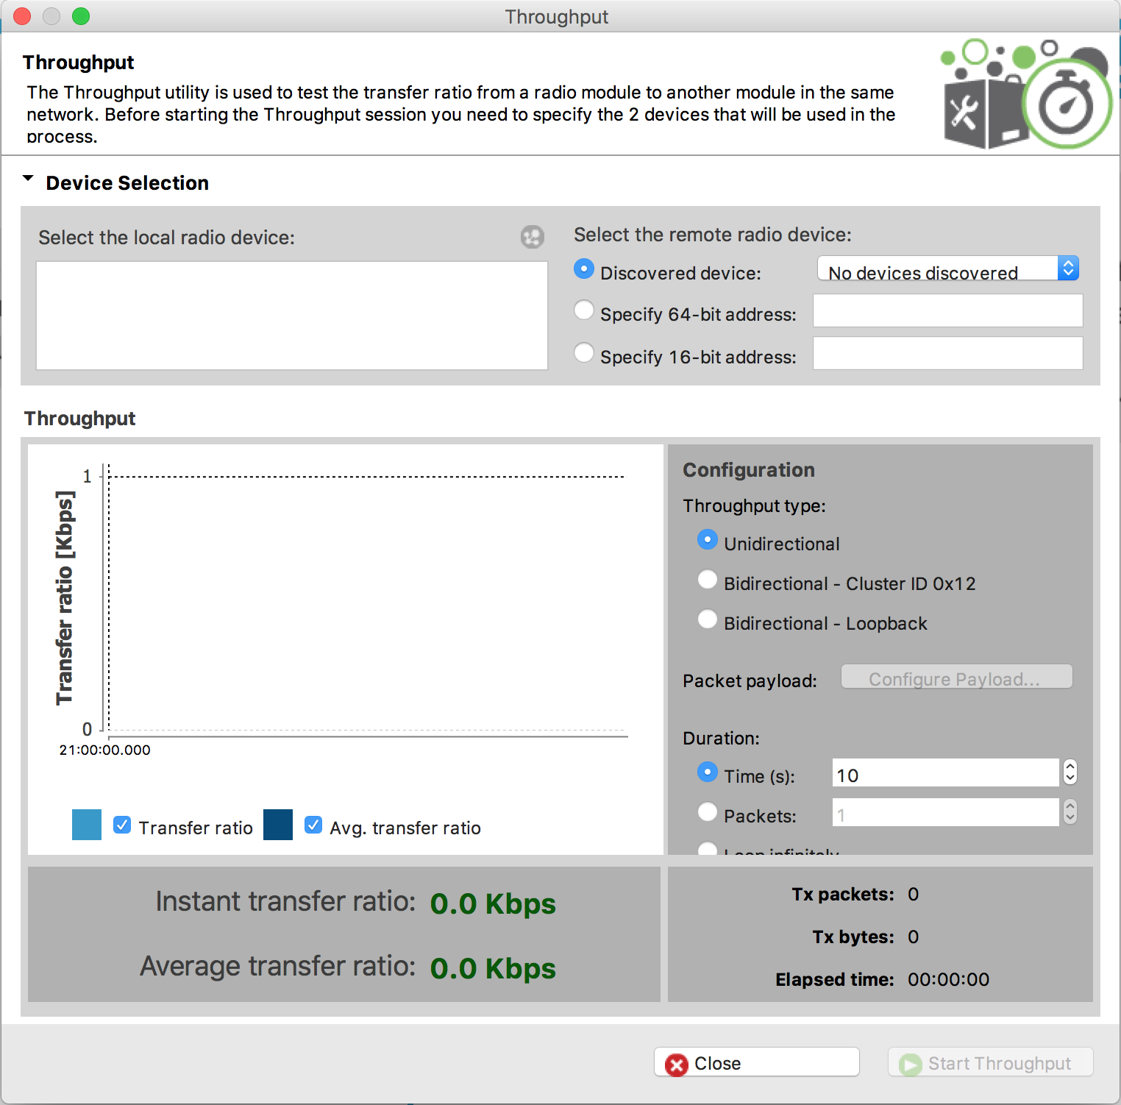
Procedimento Experimental
Teste de força de sinal
Teste de taxa de transferência

Slide 14
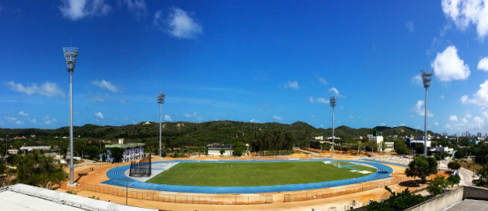
Procedimento Experimental
Local dos experimentos
Campo central da UFRN

Slide 15
Procedimento Experimental
Experimentos Realizados
Testes de qualidade da rede
Força de sinal
5 vezes para cada distância
40 pacotes por teste
Pacote com metade da capacidade
Taxa de transferência
5 vezes para cada distância
10 segundos de comunicação
Pacote cheio
Experimentos
Em solo
Ar a distância fixa

Slide 16
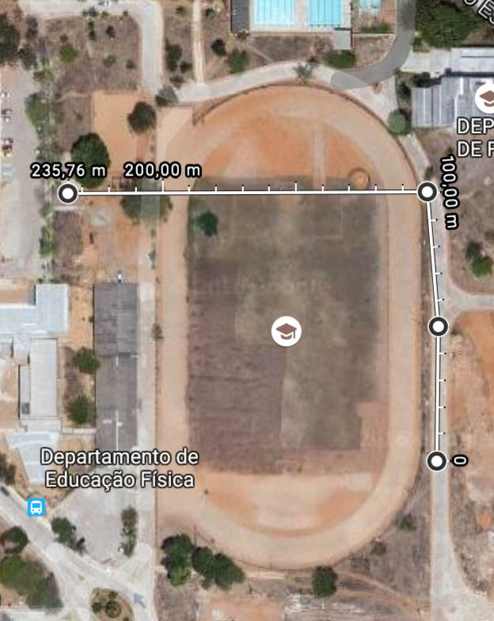
Procedimento Experimental
Experimentos Realizados
Em solo
50m
100m
236m

Slide 17
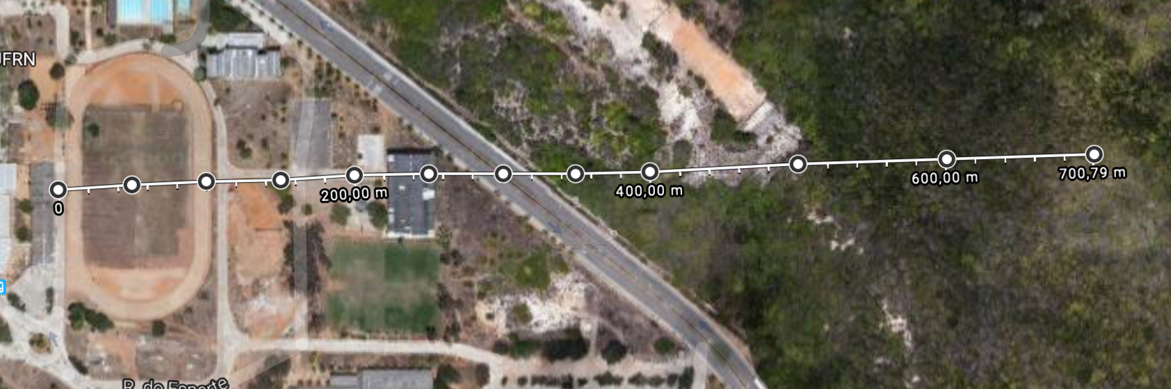
Procedimento Experimental
Experimentos Realizados
Ar a distância fixa
50m a 400m com afastamento de 50 metros
400m a 700m com afastamento de 100 metros

Slide 18
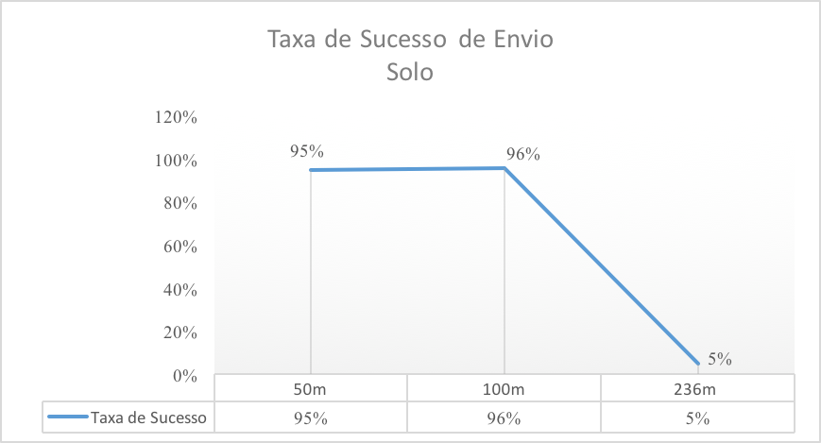
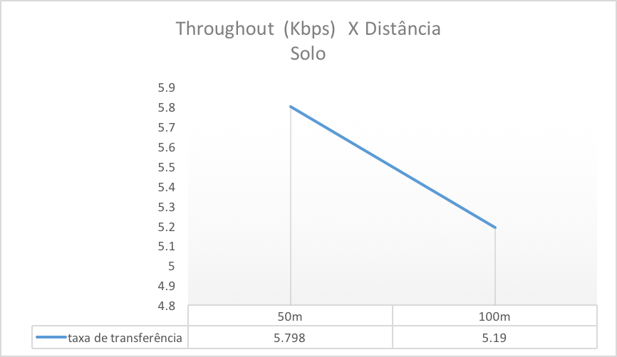
Resultados Experimentais
Testes em solo
Resultado esperado (datasheet): 610 metros com taxa de 10 kpbs
39 Tx error – 236 metros

Slide 19
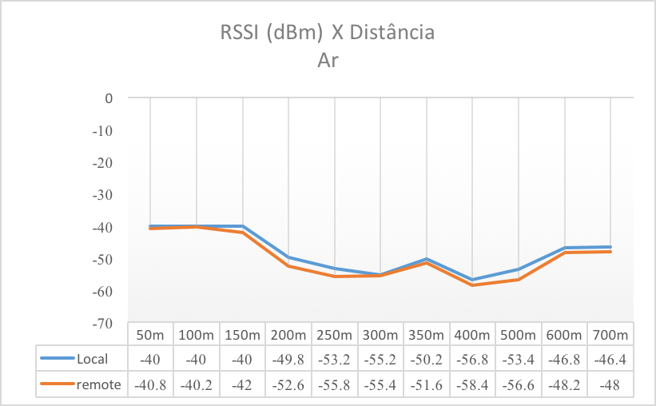
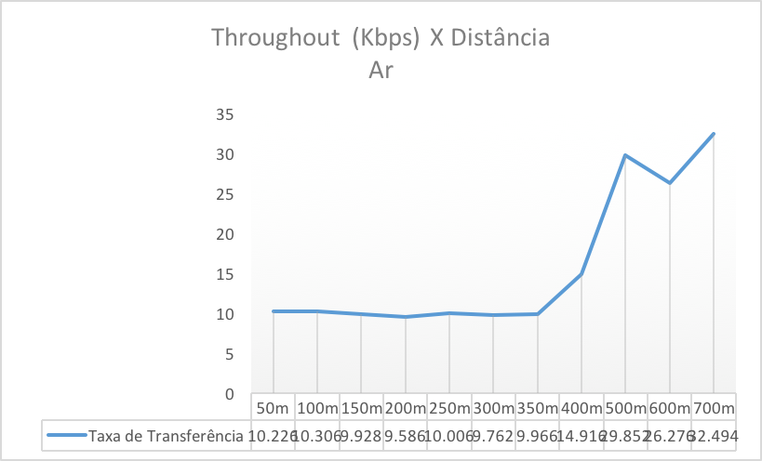
Resultados Experimentais
Testes em ar a distância fixa
Resultado esperado (datasheet): 15,5 km com taxa de 10 kpbs
Comportamento inesperado a partir dos 350 metros
Notes:
RSSI – Indicador de força do sinal recebido
- Quanto maior melhor a qualidade/força do sinal recebido
- Valor maximo para o módulo utilizado de -40 dBm
Calculo do RSSI não considera porcentagem de ruido do sinal

Slide 20
Conclusão
Incosistência dos valores apresentados no datasheet e os resultados experimentais em solo
Conformidade dos resultados para o teste em ar a distância fixa
Resultados inesperados
Descoberta de parametros que influenciam na qualidade da rede
Tamanho da mensagem do pacote
Necessidade de realização dos testes em ambiente de futura utilização do sistema - CLBI
Notes:
Inconsistencia dos valores de datasheet e valore obtidos por experimento
- Principalmente para o teste em solo
Certa conformidade entre valores de datasheet e resultados obtidos para o teste em Ar
- Valores, mesmo assim inesperados, para ambos RSSI e throughput
Reafirmar a necessidade da realização dos testes em ambiente de implementação

Slide 21
Obrigado!

